Slide 1
1Q
한 번의 클릭으로 완성되는 필기
강의자료와 녹음본만 업로드하면,
AI가 페이지별 스크립트와 학습 노트를 정리해주는 서비스

Slide 2
1. 팀 소개: 미니스터디
노예린: 기획, 디자인
이지은: 기획, 리서치
서현우: 개발, 데모 준비
조성우: 개발, 데모 준비

Slide 3
2. 아이템 한 줄 소개
1Q : 강의자료의 페이지에다 해당 강의내용의 스크립트, 강의 내용 요약, 퀴즈까지 선택해 첨부해주는 AI 학습 도구
“한 큐에 모든 걸 해결!”

Slide 4
3. 문제 정의 : 1. 수업 중 필기의 문제 강의 중 필기와 이해를 동시에 하지 못 함 교수님의 설명을 놓칠 때가 많음
강의 시간 중 필기하느라 설명을 놓쳐 이해를 하지 못함
PPT만 보면 무슨 말인지 기억이 안 남
교수님의 설명을 모두 듣고 놓치지 않기 어려움 -> 내용은 녹음본에만 있지만, 녹음본을 일일히 돌려보기 번거로워 놓치는 내용이 생기게 됨
필기와 강의자료를 다시 합쳐 정리하는 데 시간이 오래 걸림
시험 직전 “이 부분 중요했는데…”를 찾지만 오래 걸림

Slide 5
3. 문제정의 2. 우리는 공부보다 ‘정리’에 너무 많은 시간을 쓰고 있습니다.
공부할 때 현실
“수업을 놓치긴 했는데 어느 시간에 녹음본을 하나하나 다 돌려봐”
“강의록을 하루라도 늦게 펼치면 필기 내용이 이해가 안돼”
“그냥 이정도는 놓치고 넘어가지 뭐.. 🙄”
1시간 강의를 복습하기 위해,
학생들은 또 다른 1시간은 정리에, 그러고 1시간은 복습에 사용해야 합니다.
학생이 가진 것
강의자료
녹음본
직접 필기한 노트
기출문제
설문조사 예시
“녹음본을 다시 스크립트로 바꿔도 오타가 많아서 ai를 돌려야하는 번거로움”
“ai에 의존하다가 강의 중 교수님 설명과 안 맞는 부분이 있을 것 같아 걱정된다”
“녹음본을 보고 옮기는 데 1시간, 정리하는 데 1시간, 복습하는 데 1시간… ”
문제는 ‘자료가 부족한 것’이 아닙니다. 자료는 이미 많습니다.
중요한 것은 ‘필요한 자료를 한 번에’ 보면서 시간을 아끼는 것입니다.

Slide 6
4. 주요 사용자
수업 내용의 밀도가 높고 암기량이 많은 대학생
강의록이 차트 위주인 공대생
의대생, 로스쿨
이외에 수업내용을 ‘놓치고 싶지 않은’ 대학생, 강의 내용을 ‘한 번에’ 정리하고 싶은 대학생, 시간을 절약하고 싶은 대학생

Slide 7
5. 기존 방식의 한계
1Q
사용자가 우선순위에 혼란을 겪지 않도록 한 번에 제시
빠지는 내용이 없어서 신뢰할 수 있음
가독성이 좋은 스크립트, 강의내용이 페이지에 정리되어있어 강이ㅡ록을 이해하면서 따라가기 좋음.
퀴즈, 요약본까지 제시해주어 사용자가 다른 ai를 쓸 필요가 없음
포지셔닝: 비용구조가 단순한 “구체적인 문제를 해결하고 싶을 때” “시험에 나올 수 있는 것들을 모두 알고 싶을 때” “강의를 집에서도 느끼고 싶을 때”
요즘 학생들은..? 🤷🏻‍♀️
수업 듣다 놓치거나, 필기 내용을 알아보지 못할 때 귀찮아서 내버려둔다 녹음본을 다시 듣거나, 클로바노트에 돌려서 스크립트를 얻어서 찾음
불편 강의 외의 시간에 오래 걸린다
Notebook LM
가능 - 수업 녹음 -> 스크립트 변환 - 빈칸 퀴즈, 예상문제 제공
불편 스크립트가 정확하지 않아 사용자가 강의록 기반으로 오타/용어를 교정하는 후처리과정 필요 사람이 직접 chat에 개입해서 물어봐야하는 구조라 번거로움이 있음
노타빌리티
강의록 페이지마다 해당 내용의 녹음, 스크립트 제공
스크립트가 정확하지 않음 역시 필기를 놓친 구간에서 사용자가 스크립트를 후처리해야하는 불편

Slide 8
6. 해결방식 1Q가 강의 시작부터 끝까지 한 파일로 해결해줍니다.
Flow chart
1. 업로드 2. STT 변환 3. 페이지 매칭 4. 스크립트 5. 퀴즈 + 요약노트 생성 + 최종 요약본
강의자료와 녹음본만 업로드하면
녹음본을 텍스트로 변환
+ 강의록 기반으로 오타 교정,
전문용어 교정
내용은 해당하는 페이지 별로 구분해 강의록 위에 자동 매칭
스크립트 & 페이지 요약 노트를 생성해 강의록과 함께 제공
강의록 위의 퀴즈
+ 최종 10분 요약 노트
Notes:
전체적인 플로우차트입니다.
우선 사용자는 강의록 자료와 녹음본을 페이지 메인 화면에 업로드 합니다.
그러면 STT 모델이 녹음본을 텍스트로 변환하고, 변환된 텍스트는 강의록의 워딩을 기반으로 전문 용어로 교정되고 오타 또한 교정됩니다. 이때, 가독성을 높이기 위해 ‘이제’, ‘그’와 같은 불필요한 반복을 생략하고 문어체로 바꿔주는 ‘가독성모드’ 또한 옵션으로 포함되어있습니다. ‘중요’. ‘시험’과 같은 단어가 나오면 이후에 볼드체로 표기되는 ‘강조 기능’ 또한 포함되어 있습니다.

Slide 9
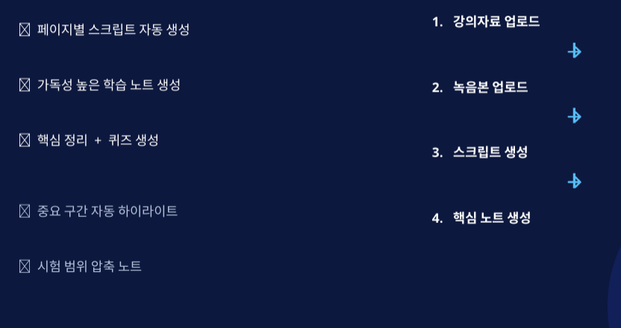
7. MVP 소개 및 시연 흐름

Slide 10
8. 사용자 검증 또는 피드백 : 주변 반응
“평소에 실제로 쓸 것 같은 서비스”
“필기 정리 안 해도 되겠다”
“한 번에 정리할 수 있는 서비스는 없었다”
“예뻐서 쓰고 싶어요”
Notes:
+ 추가 부탁 ^ ^..

Slide 11
8. 사용자 검증 ① 수요 — 필요성 & 사용 규모 (N=44)
평균 4.4/5 · 93%가 4점 이상 (필요성 매우 높음)
중앙값 6개 · 최대 30개
15개↑ 5명 = 수업 밀도 높은 전공(의약학 등)
설문 N=44 · 2026.7 · 대학생 대상
Notes:
실제 설문 44명으로 수요를 정량 검증했습니다. 필요성 평균 4.4/5, 93%가 4점 이상. 주당 강의는 중앙값 6개지만 일부는 15~30개로 수업 밀도 높은 전공(의약학 등) 헤비유저가 존재하고, 이게 오히려 핵심 타겟과 맞습니다.

Slide 12
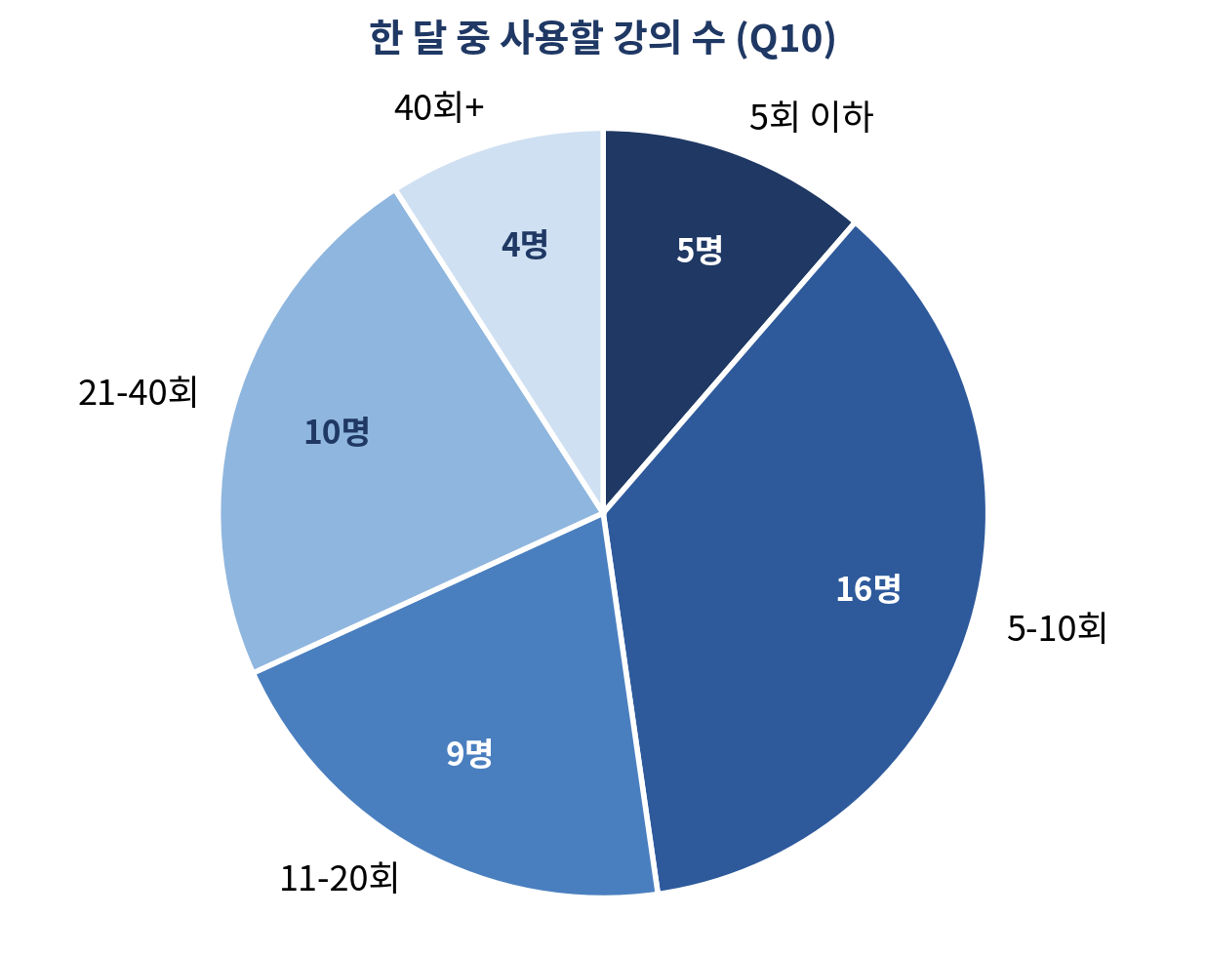
8. 사용자 검증 ② 월 사용 빈도 (Q10)
89%
월 5회 이상 사용 의향
(39/44명)
최다 구간: 5-10회 16명
일회성 아닌 반복 사용 도구
설문 N=44 · 2026.7 · 대학생 대상
Notes:
일회성 관심인지 확인했습니다. 월 사용 예상 89%가 5회 이상, 5-10회 구간이 16명으로 최다. 시험기간에만이 아니라 평소 반복 사용 도구가 될 수 있습니다.

Slide 13
8. 사용자 검증 ③ 가격(지불의향) (Q11·Q12·Q13)
45% 무지출 · 55% 유료
중앙값·최빈값 10,000원
중앙값 3,000원
→ 적정 가격대 3,000 ~ 10,000원 · 55%는 이미 학습도구에 지불 중 → 월 1만원대 정액 구독 근거
설문 N=44 · 2026.7 · 대학생 대상
Notes:
가격입니다. 지불의향 중앙값·최빈값 모두 1만원(21명), 2만원 이상도 8명. 품질의심 하한은 중앙값 3천원이라 적정 가격대는 3천~1만원. 현재 45%는 0원이지만 55%는 이미 지불 중이라 지불 습관이 있는 시장이고, 월 1만원대 정액을 가격 전략으로 잡았습니다.

Slide 14
9. 비즈니스 모델 (BM)
학생 구독
월 1만원대 정액제
B2C · 설문서 지지
학교 라이선스
대학·학과 단위 공급
B2B
학원·인강
교육기관 대상 공급
B2B
아직 BM은 검증 전입니다.
지금은 '사용성'을 가장 먼저 검증하고 있습니다.
Notes:
비즈니스 모델은 아직 확정이 아니라 가설 단계입니다. 크게 학생 구독(B2C, 설문에서 월 1만원대가 검증됨), 학교 라이선스와 학원·인강 대상 B2B 공급을 보고 있습니다. 다만 지금 우선순위는 수익화보다 '사용성 검증'이라는 점을 솔직하게 말씀드립니다 — 이게 오히려 현실적인 접근이라고 생각합니다.

Slide 15
10. 현재까지 한 것
지금 어디까지 왔는지
✓
해커톤 우승
✓
MVP 제작
✓
디자인 완성
✓
개발 진행 중
✓
멘토링 진행 중
Notes:
지금까지의 진행 상황입니다. 해커톤에서 우승했고, MVP를 제작했으며, 디자인을 완성하고 개발과 멘토링을 진행 중입니다. 아이디어에 그치지 않고 실제로 만들며 검증하고 있다는 걸 보여드립니다.

Slide 16
11. 앞으로 검증할 것
이게 핵심 — 아직 답을 찾는 중
1
학생들이 실제로 돈을 낼까?
2
강의 하나당 원가는 얼마가 적당할까?
3
요약보다 퀴즈를 더 많이 쓸까?
4
어느 기능이 Retention을 만드는가?
Notes:
가장 중요한 부분입니다. 앞으로 검증할 핵심 질문은 네 가지입니다. 학생이 실제로 결제할지, 강의당 적정 원가는 얼마인지, 요약과 퀴즈 중 무엇을 더 쓰는지, 그리고 어떤 기능이 재방문(Retention)을 만드는지입니다. 이 답을 데이터로 채워가는 게 다음 목표입니다.

Slide 17
12. 원가 검증 ① 교정 AI 모델 비교
품질 기준 = terra · 강의당/월(120강의) 원가 · 실측 토큰 기반 추정
모델 | 강의당 | 120강의/월 | 교정 품질
terra (기준) | 359원 | 43,042원 | 최고 (기준)
claude-haiku | 172원 | 20,649원 | 검증 중
luna | 139원 | 16,727원 | 양호 · terra 근접
gpt-4.1-mini | 51원 | 6,156원 | 검증 중
deepseek-v4-flash | 11원 | 1,378원 | 검증 중
gpt-4.1-nano | 7원 | 788원 | 미흡
terra는 최고 품질이지만 월 4.3만원(예산 초과). luna는 품질이 terra에 근접 + 원가 1/3(월 1.7만원) → 현재 유력 후보.
더 저렴한 모델은 원가는 낮으나 출력 잘림·미흡 신호 → 품질 검증 예정.
Notes:
원가는 이미 실험을 시작했습니다. 품질 기준인 terra는 월 4.3만원으로 예산을 넘습니다. 여러 저가 모델을 비교했더니 luna가 품질은 terra에 근접하면서 원가는 3분의 1(월 1.7만원)이라 현재 가장 유력한 후보입니다. 더 저렴한 모델들은 원가는 낮지만 출력이 잘리거나 교정이 부실한 신호가 있어 품질 검증을 더 할 예정입니다.

Slide 18
13. 원가 검증 ② 전사(STT) 이슈 & 대응 계획
현재 이슈
전사에 작고 빠른 Whisper 모델 사용 → 정확도가 낮아 교정 품질에도 영향
계획 ① 전사 모델 업그레이드
더 좋은 전사 모델로 교체한 뒤 '고품질 전사 + AI 교정'의 비용·품질을 재평가
계획 ② (대안) 서비스 흐름 전환
적정 비용·품질 모델을 못 찾으면, 전사 교정은 사용자 AI에 위임 → '녹음 → 매칭'이 아니라 '교정된 전사본 → 강의록 매칭' 방식으로 전환
고려사항 · 인프라 비용
Whisper는 현재 로컬 모델 → 상용화 시 서버(GPU) 비용이 추가로 들 수 있어 원가에 반영 필요
Notes:
한 가지 솔직한 이슈는 전사 단계입니다. 지금은 빠른 대신 성능이 낮은 Whisper 모델을 써서, 이게 교정 품질에도 영향을 줍니다. 그래서 먼저 더 좋은 전사 모델로 바꾼 뒤 비용과 품질을 다시 평가할 계획입니다. 만약 그래도 적정한 조합을 못 찾으면, 전사 교정은 사용자의 AI에 맡기고 서비스를 '교정된 전사본을 강의록에 매칭'하는 방식으로 바꾸는 대안도 열어두고 있습니다. 마지막으로 Whisper는 지금 로컬이라 공짜지만 상용화하면 서버 비용이 붙을 수 있어 원가 계획에 반영할 예정입니다.

Slide 19
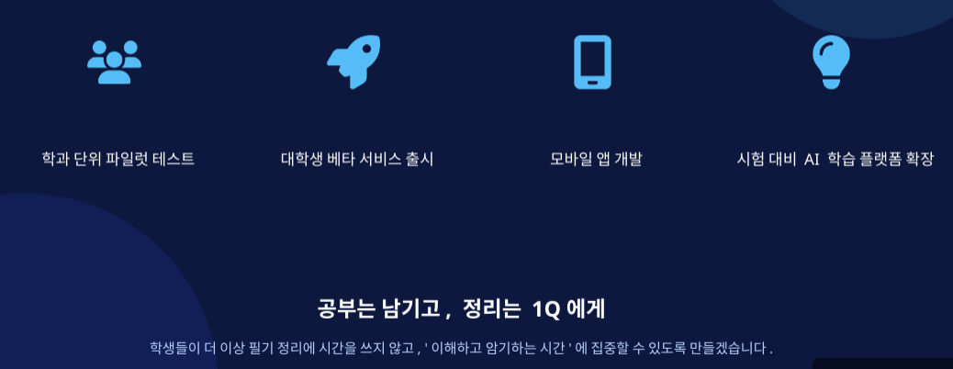
14. 향후 발전 가능성
상용화:
기능 고도화 후 웹 배포, 이후 발전 가능하면 앱 개발
계정 시스템 추가 – 구독 형식으로
기능:
- 나의＇빅데이터’를 바탕으로 한 개인화 학습 비서: 학기 단위로 학습 알고리즘 제시해주는 AI – 퀴즈를 바탕으로 나의 취약 데이터, 그리고 교수님의 말버릇 등을 학습해 중요한 부분 강조 패턴, 퀴즈 패턴 정형화 - 해당 과목 맞춤 학습 가이드라인을 주는 AI
Notes:
같이 이야기할 포인트!

